Slide 1
Introdução à Arquitetura de Software
Luigi Ciambarella Filho
linkedin.com/in/luigicfilho/
github.com/luigicfilho

Slide 2
Conteúdo do módulo
O que vamos Aprender?
    Por que segurança é crítica em qualquer sistema?
    Impactos de falhas de segurança: financeiros, reputacionais, legais
    Segurança não é opcional — é obrigação
    O que será abordado: autenticação, autorização, OAuth, OpenID, JWT, PenTest

Slide 3
Aula 7
O que é Autenticação?
- Verificação da identidade do usuário
- “Quem é você?”
- Métodos comuns: login/senha, biometria, 2FA, certificados digitais
- Autenticação ≠ Autorização
Notes:
Ciclo de Requisição e Resposta;
Media Types;
XML e JSON;
Negociação de Conteúdo;
Cabeçalhos;

Slide 4
Aula 7
Tipos de Autenticação
- Baseada em conhecimento: senhas, PINs
- Baseada em posse: tokens, SMS, apps autenticadores
- Baseada em inerência: biometria (digital, face, voz)
- Autenticação adaptativa: contexto (local, horário, comportamento)
Notes:
Ciclo de Requisição e Resposta;
Media Types;
XML e JSON;
Negociação de Conteúdo;
Cabeçalhos;

Slide 5
Aula 7
Boas Práticas de Autenticação
- Nunca armazene senhas em texto puro
- Use hash + salt (bcrypt, Argon2)
- Exija senhas fortes e únicas
- Implemente rate limiting e bloqueio após tentativas falhas
- Ofereça recuperação segura
Notes:
Ciclo de Requisição e Resposta;
Media Types;
XML e JSON;
Negociação de Conteúdo;
Cabeçalhos;

Slide 6
Aula 7
O que é Autorização?
- Definição de permissões após autenticação
- “O que você pode fazer?”
- Modelos: RBAC, ABAC, ACL
- Controle granular: recursos, ações, condições
Notes:
Ciclo de Requisição e Resposta;
Media Types;
XML e JSON;
Negociação de Conteúdo;
Cabeçalhos;

Slide 7
Aula 7
RBAC — Controle de Acesso Baseado em Funções
- Atribui permissões a papéis, não a usuários
- Exemplo: Administrador, Editor, Leitor
- Vantagens: escalável, fácil de gerenciar
- Desvantagens: inflexível para regras complexas
Notes:
Ciclo de Requisição e Resposta;
Media Types;
XML e JSON;
Negociação de Conteúdo;
Cabeçalhos;

Slide 8
Aula 7
ABAC — Controle de Acesso Baseado em Atributos
- Permissões baseadas em atributos: usuário, recurso, ambiente
- Exemplo: “Permitir acesso se usuário.departamento == recurso.departamento”
- Flexível e poderoso
- Complexidade maior na implementação
Notes:
Ciclo de Requisição e Resposta;
Media Types;
XML e JSON;
Negociação de Conteúdo;
Cabeçalhos;

Slide 9
Aula 7
ACL — Listas de Controle de Acesso
- Lista de permissões associadas a cada recurso
- Exemplo: Documento X — [João: leitura, Maria: edição]
- Granularidade máxima
- Difícil de escalar em sistemas grandes
Notes:
Ciclo de Requisição e Resposta;
Media Types;
XML e JSON;
Negociação de Conteúdo;
Cabeçalhos;

Slide 10
Aula 7
Princípio do Menor Privilégio
- Dê apenas as permissões necessárias
- Reduz superfície de ataque
- Aplica-se a usuários, sistemas e serviços
- Revise permissões periodicamente

Slide 11
Aula 7
O que é OAuth?
- Protocolo de autorização delegada
- Permite que apps acessem recursos sem saber a senha do usuário
- Fluxos: Authorization Code, Implicit, Client Credentials, etc.
- Não é autenticação — é autorização

Slide 12
Aula 7
Fluxos do OAuth 2.0
- Authorization Code com PKCE (recomendado para web apps, mobile e SPAs)
- Client Credentials (app-to-app)
- Implicit (legado, não recomendado)
- Refresh Token: para renovar acesso sem pedir login novamente

Slide 13
Aula 7
O que é OpenID Connect?
- Camada de identidade sobre OAuth 2.0
- Fornece informações sobre o usuário autenticado (ID Token)
- Padrão para SSO (Single Sign-On)
- Usa tokens JWT

Slide 14
Aula 7
O que é JWT?
- JSON Web Token: formato aberto para troca segura de informações
- Três partes: header, payload, signature
- Pode ser assinado (JWS) ou criptografado (JWE)
- Autocontido: não precisa consultar banco para validar

Slide 15
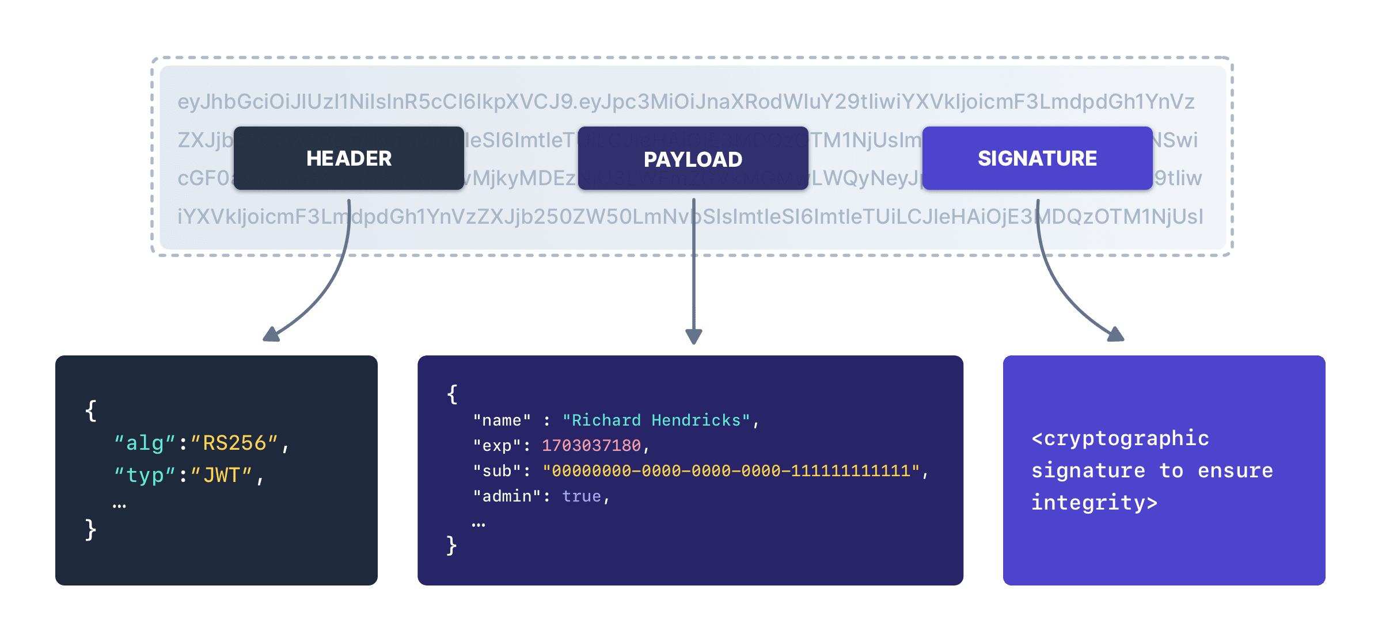
Aula 7
Estrutura de um JWT

Slide 16
Aula 7
Boas Práticas com JWT
- Use algoritmos fortes (RS256 > HS256)
- Defina expiração curta (15min-1h)
- Use refresh tokens para renovar
- Nunca armazene JWT em localStorage (XSS)
- Valide sempre issuer, audience e assinatura

Slide 17
Aula 7
O que é Penetration Test?
- Simulação de ataques reais em sistemas
- Objetivo: encontrar vulnerabilidades antes dos hackers
- Feito por profissionais éticos (pentesters)
- Diferente de testes automatizados (scanners)

Slide 18
Aula 7
Fases de um PenTest
- Planejamento: escopo, regras de engajamento
- Reconhecimento: coleta de informações (passiva/ativa)
- Exploração: tentativa de explorar vulnerabilidades
- Pós-exploração: manter acesso, mover lateralmente
- Relatório: documentar achados, riscos e recomendações

Slide 19
Aula 7
Tipos de PenTest
- Black Box: sem conhecimento prévio (simula ataque externo)
- White Box: com acesso total a código e infra (achar falhas profundas)
- Gray Box: conhecimento parcial (simula ataque de insider ou parceiro)
- Red Team vs Blue Team: ataque simulado vs defesa em tempo real

Slide 20
Aula 7
Ferramentas de PenTest
- Nmap: descoberta de hosts e portas
- Burp Suite: teste de aplicações web
- Metasploit: exploração de vulnerabilidades
- OWASP ZAP: scanner web open-source
- Sqlmap: detecção e exploração de SQL injection

Slide 21
Aula 7
OWASP Top 10 — Principais Riscos
- Injeção (SQL, NoSQL, OS)
- Quebra de Autenticação
- Exposição de Dados Sensíveis
- Entidades XML Externas (XXE)
- Controle de Acesso Quebrado
- Configuração de Segurança Incorreta
- XSS (Cross-Site Scripting)
- Desserialização Insegura
- Componentes Vulneráveis
- Logging e Monitoramento Insuficiente

Slide 22
Aula 7
Como Prevenir Ataques Comuns
- Injeção: use queries parametrizadas, ORM
- XSS: sanitize inputs, use CSP, escape outputs
- CSRF: tokens anti-CSRF, SameSite cookies
- IDOR: valide permissões no backend, não só no frontend
- Broken Auth: MFA, hashing forte, sessões seguras

Slide 23
Aula 7
Monitoramento e Resposta a Incidentes
- Logs centralizados e auditáveis
- Detecção de anomalias (SIEM)
- Plano de resposta a incidentes (IRP)
- Comunicação clara: interna e externa
- Lições aprendidas e melhorias

Slide 24
Aula 7
Cultura de Segurança
- Segurança é responsabilidade de todos
- Treinamentos regulares (phishing, engenharia social)
- Incentive reporte de falhas (bug bounty interno)
- Liderança deve dar exemplo
- Segurança como parte do ciclo de desenvolvimento (DevSecOps)

Slide 25
Aula 7
Checklist
- Autenticação forte: MFA, hashing, rate limiting
- Autorização granular: RBAC/ABAC, menor privilégio
- OAuth/OIDC/JWT: use corretamente, valide tokens
- Pentest regular: achado = corrigido
- Monitoramento, cultura, DevSecOp

Slide 26
Aula 7
Conclusão - Dicas
- Revise conceitos: autenticação vs autorização, OAuth vs OIDC
- Pratique: monte um sistema com login OAuth + JWT
- Faça um pentest básico em ambiente de teste
- Explore OWASP, CVE, NIST
- Mantenha-se atualizado — segurança evolui rápido

Slide 27
Obrig.ada

